Slide 1
基数
内容提要
等势, 优势, 劣势, 绝对优势, 绝对劣势
Cantor定理, Schröder-Bernstein定理
基数(势), א , ₀א
有穷集, 无穷集, 可数集(可列集)
基数运算

Slide 2
两个基本过程
匹配(matching): 多少,大小(基数)----双射
{a} → {0}=1
{a,b} → {0,1}=2
{a,b,c} → {0,1,2}=3…
计数(counting): 首尾,先后(序数)----良序
0→1→2→3→…
a→b
c→b→a
……

Slide 3
无穷之迷
许多关于无穷的悖论
无穷是否“存在”? 人是否“理解”无穷?
无穷大, 无穷小, 无限可分性
极限
有穷与无穷的区别?

Slide 4
芝诺悖论(Zeno’s paradox)
芝诺悖论: 阿基里斯(Achilles)追不上乌龟
  阿基里斯比乌龟快一倍
  乌龟在阿基里斯前面起跑
最快的阿基里斯(Achilles)追不上最慢的乌龟！

Slide 5
对应
实际生活中，自然数用以计数。任意一个自然数都可以视为集合的名。
以3为例。
{0,1,2}，{Mary，John，Tom}
{北京，上海，广州} …
共同特点： 这些集合的元素都可以与集合{0,1,2}存在一一对应，且其任意两个集合的元素之间也存在一一对应。
注意：对应是集合之间进行比较的一个非常重要的概念，A与B一一对应，即存在双射函数 f: A→B。

Slide 6
等势(same cardinality)
等势: A≈B ⇔ ∃双射f:A→B
优势,劣势: A≤•B ⇔ ∃单射f:A→B
⇔ B比A优势⇔ A比B劣势
绝对优势,绝对劣势:
A<•B ⇔ A≤•B ∧ A≈B
⇔ B比A绝对优势
⇔ A比B绝对劣势

Slide 7
等势关系是等价关系
自反: A≈A
I_{A} :A→A双射
对称: A≈B ⇒ B≈A
f :A→B双射⇒ f ⁻¹:B→A双射
传递: A≈B ∧ B≈C ⇒ A≈C
f :A→B, g:B→C双射 ⇒ g○f:A→C双射

Slide 8
证明等势⇔ 构造双射
直接构造双射:
􀂓 N×N≈N, R≈(0,1), [0,1]≈(0,1), (0,1)≈2^{N}
􀂓 P(A)≈2^{A}, A→(B→C)≈(A×B)→C
间接构造双射:
􀂓 传递性: A≈B ∧ B≈C ⇒ A≈C
􀂓 S-B定理: A≤•B ∧ B≤•A ⇒ A≈B

Slide 9
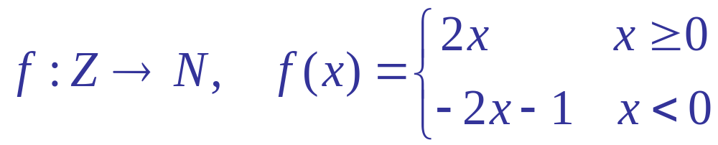
Z≈N
则f是Z到N的双射函数。 从而证明了Z≈N。
Notes:
（1）0与0对应，－1对应1，1对应2，－2对应3，2对应4。依此类推….

Slide 10
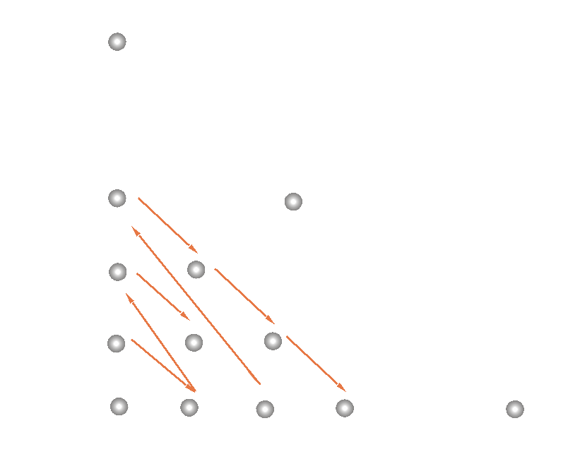
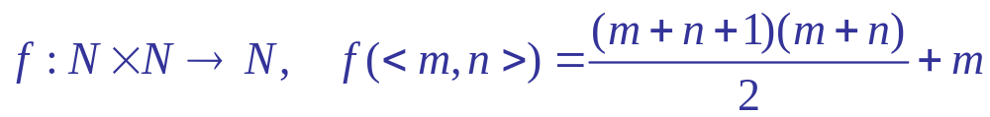
N×N≈N
双射函数

Slide 11
N≈Q
把所有形式为p/q (p,q为整数且q>0) 的数排成一张表。
以0/1作为第一个数，按照箭头规定的顺序可以“数遍”表中所有的数。计数过程中必须跳过第二次以及以后各次所遇到的同一个有理数。
_{[18]}
_{[5]}
_{[4]}
_{[0]}
_{[1]}
_{[10]}
_{[11]}
…
-3/1
-2/1
-1/1
0/1
1/1
2/1
3/1
…
_{[17]}
_{[3]}
_{[2]}
_{[12]}
…
-3/2
-2/2
-1/2
0/2
1/2
2/2
3/2
…
_{[6]}
_{[7]}
_{[8]}
_{[9]}
…
-3/3
-2/3
-1/3
0/3
1/3
2/3
3/3
…
_{[16]}
_{[15]}
_{[14]}
_{[13]}
…
-3/4
-2/4
-1/4
0/4
1/4
2/4
3/4
…

Slide 12
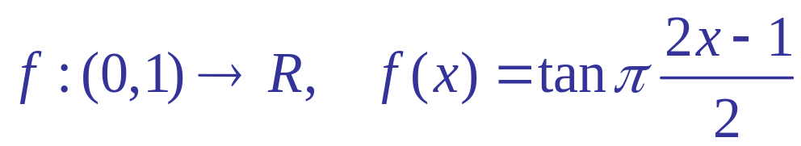
(0,1) ≈ R
实数区间 (0,1)={x| x∈R，0<x<1}
令双射函数
则 f 是(0,1)到R的双射函数。即(0,1) ≈ R .

Slide 13
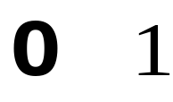
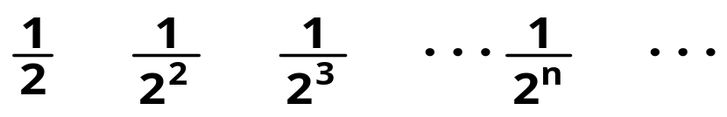
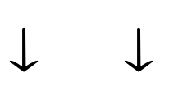
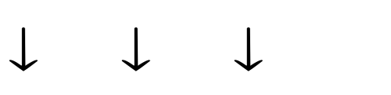
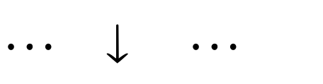
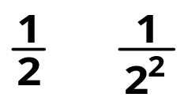
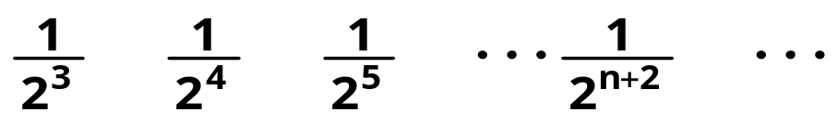
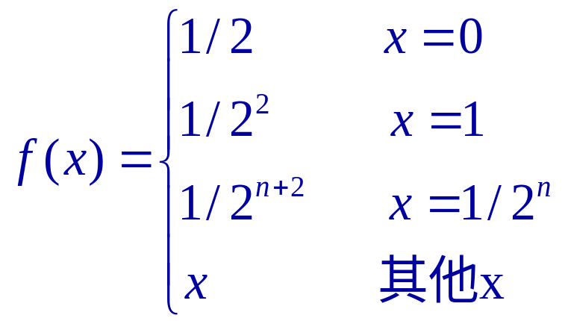
[0,1] ≈(0,1)
双射函数 f : [0,1]→(0,1)，

Slide 14
[0,1]≈[a,b]
对任何a, b∈R，a<b， [0,1]≈[a,b]。
双射函数f：[0,1]→[a,b]，f(x)＝(b−a)x+a。

Slide 15
P(A)≈2^{A}
证明: 令f: P(A)→2^{A}, f(B)=χ_{B}, 其中χ_{B}是B的特征函数, χ_{B}:A→{0,1}, χ_{B}(x)=1⇔x∈B.
(1) f 是单射. 设A₁≠A₂, 则∃x∈A, χ_{A1}(x)≠χ_{A2}(x), 故χ_{A1}≠χ_{A2}.
(2) f 是满射. 任给χ:A→{0,1}, 令
B = { x∈A | χ(x)=1 }⊆A, 则χ_{B}=χ. #
回忆:
2^{A} = A→2 =A→{0,1} = { f | f:A→{0,1} } (全函数)

Slide 16
S-B定理
Schröder-Bernstein定理:
(1) 设A和B是两个集合
A≤•B ∧ B≤•A ⇒ A≈B
(2) 设κ,λ为两个基数，
κ ≤ λ， λ ≤ κ ⇒ κ = λ。
该定理为证明集合基数相等提供了有力的工具.
构造两个单射函数 f: A→B, g: B→A, 证明K[A]=K[B].
比直接构造A到B的双射函数简单。

Slide 17
证明不等势: 归纳法, 对角化
n,m∈N ∧ n≠m ⇒ n≈m
N ≉ P(N)
A ≉ P(A)

Slide 18
Cantor定理
Cantor定理: 设A为任意集合,则A≉P(A).
证明: (反证) 假设存在双射f:A→P(A), 令
B = { x∈A | x∉f(x) }
则B∈P(A).
由f是双射, 设f(b)=B, 则
b∈B ⇔ b∉f(b) ⇔ b∉B, 矛盾。 #

Slide 19
对角化(diagonalization)
Cantor定理(1874): 在全体自然数的幂集与全体自然数之间不存在一一对应.
证明: (反证)假设存在这样的一一对应. 于是可以列举全体自然数的幂集:
S₀, S₁, S₂, …

Slide 20
∀n∈N, n∈S_{n} ?
0 1 2 3 4 5 …
S₀ 否 是 是 否 是 是 …
S₁ 否 是 否 否 是 否 …
S₂ 否 否 否 否 否 否 …
S₃ 是 否 是 否 是 否 …
S₄ 是 是 是 是 是 是 …
S₅ 否 是 否 否 否 是 …
…

Slide 21
对角化(diagonalization)
证明(续): 构造“对角化集”S_{d} :
S_{d} = { n∈N | n∉S_{n} },
显然S_{d} ∉ { S₀, S₁, S₂, … },
这是因为n∈S_{d} ⇔ n∉S_{n} (∀n∈N).
但是S_{d} ∈{ S₀, S₁, S₂, … },
这是因为S₀, S₁, S₂, … 是对全体自然数的幂集的列举, 矛盾! #

Slide 22
有穷集, 无穷集
有穷集(finite set): 不能与自身真子集建立双射的集合。
无穷集(infinite set) : 可以与自身真子集建立双射的集合。无穷集也称无限集。
Bernhard Bolzano(1781~1848),
  Czech人, 1851, “paradoxes of the infinite”
  首次使用“set”一词
  给出无穷集的上述定义

Slide 23
基数(cardinality)
基数: |A|, 或card A, 满足5条约定(公理)
1. card A = card B ⇔ A ≈ B
2. A为有穷集,则card A = n, 其中A ≈ n
(n是唯一的)
3. card N = ℵ₀
4. card R = ℵ
5. 0,1,2,…,ℵ₀,ℵ,都是基数, {0,1,2,…,}是有穷基数
K₀={∅},K₁={x|card x=1},Kκ={x|card x=κ}

Slide 24
基数的比较
设κ,λ为基数, A, B为集合, card A = κ,card B = λ, 规定:
κ ≤ λ ⇔ A ≤• B
κ < λ ⇔ A <• B
κ = λ ⇔ A ≈ B
例: 0≤κ. 设card A = κ, 单射∅: ∅→A.
A非空时, 0<κ.
n≤ℵ₀.
card A < card P(A).

Slide 25
可数集(enumerable set)
可数集(可列集): card A ≤ ℵ₀.
有穷可数集: n, (∀n∈N)
无穷可数集: N
定理15: A是无穷可数集⇔ A={a₁,a₂,…}
定理18: A是无穷集⇒ P(A)不是可数集.

Slide 26
基数运算
设κ,λ为基数, K,L为集合, card K = κ,card L = λ,
规定
(1) κ+λ = card(K∪L), 其中K∩L=∅
(2) κ×λ = card(K × L)
(3) κ^{λ} = card(L→K)
κ×λ也记作κ•λ, 或κλ

Slide 27
基数运算
定理19: 设K₁,K₂ ,L₁,L₂ 为集合, K₁≈K₂ , L₁≈L₂, 则
(1) 若K₁∩L₁=K₂∩L₂ =∅, 则K₁∪L₁≈ K₂∪L₂
(2) K₁×L₁ ≈ K₂×L₂
(3) K₁→L₁ ≈ K₂→L₂. #
证明：构造双射函数。
设双射函数f: K₁ → K₂ ,g: L₁ → L₂.
如何构造三个双射函数？并给出证明。
Notes:
分段函数：当x∈K₁,h(x)=f(x);当x∈K₂,h(x)=g(x);
h(<x,y>)=<f(x),g(y)>
任意ϕ∈K₁→L₁ ，h(ϕ)=g°ϕ°f⁻¹

Slide 28
基数运算
定理20: (1) 2^{cardA} =card P(A)
(2) κ < 2^{κ} . #
推论: (1) card P(N) = 2^{ℵ0}
(2) card P(R) = 2^{ℵ}
(3) ℵ = 2^{ℵ0}. #

Slide 29
基数运算
定理21:设κ,λ,μ为基数
(1) κ+λ = λ+κ
(2) (κ+λ)+μ = λ+(κ+μ)
(3) κ•(λ+μ) = (κ•λ)+(κ•μ)
(4) κ^{λ+μ} = κ^{λ}•κ^{μ}
(5) (κ•λ)^{μ} = κ^{μ} • λ^{μ}
(6) (κ^{λ})^{μ} = κ^{λ•μ}. #

Slide 30
基数运算
定理22:设κ≤λ, μ为基数
(1) κ+μ ≤ λ+μ
(2) κ•μ ≤ λ•μ
(3) κ^{μ} ≤ λ^{μ}
(4) μ^{κ} ≤ μ^{λ}, 其中κ,μ不同时为0. #

Slide 31
基数运算
定理23: 设κ为无穷基数,则κ•κ = κ. #
定理24: 设κ为无穷基数, λ为基数,则
κ+λ = κ•λ = max{κ,λ}, (其中λ≠0)
推论: κ+κ = κ•κ = κ. #
定理25: 设κ为无穷基数,则κ^{κ} = 2^{κ}. #

Slide 32
关于基数的说明
将基数按从小到大的顺序排列得到：
0, 1, 2, …, n, …, ℵ₀, ℵ, …
其中，0, 1, 2…, n, … 是全体自然数，是有限基数。ℵ₀, ℵ, … 是无限基数，
K[A] <K[P(A)]，这说明不存在最大的基数。 ℵ后面还有更大的基数，如 K[P(R)]等。
ℵ₀是最小的无限基数。
连续统假设：假设ℵ是大于ℵ₀的最小基数。
上述问题目前尚未解决，但是该假设与集合论公理体系互相独立。

Slide 33
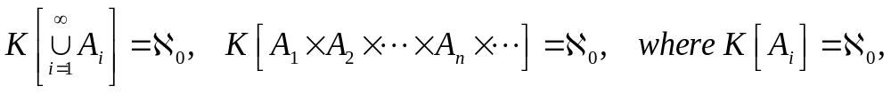
K[N]=K[Z]=K[Q]=K[N×N]= K[Z×Z]= ℵ₀
K[R]=K[[a,b]]=K[(c,d)]=K[[e,f)]=K[(g,h]]=K[{0,1}^{N}]=K[P(N)]= K[N^{N}]= K[R×R]= ℵ
K[A] < K[P(A)], K[P(A)]= K[{0,1}^{A}]
设A为有限集，则K[A]< ℵ₀< ℵ
设A为无限集，则ℵ₀≤K[A]
K[A]= ℵ₀, M ⊆A, K[M]=n, 则K[A-M]= ℵ₀ ,
K[B]≥ℵ₀, K[C]≤ℵ₀, C ⊆B, 则 K[B-C]= K[B∪C]= K[B]

Slide 34
总结
等势, 优势, 劣势, 绝对优势, 绝对劣势
Cantor定理, Schröder-Bernstein定理
基数(势)：0,1, 2 …,n, …, א , ₀א
有穷集, 无穷集, 可数集(可列集)
基数运算
作业
习题五：3、11、12

Slide 35
作业提示
作业提示：
3. 先使用S-B定理证明[0,1] ≈[a,b]
再证[0,1] ≈(0,1)和（0,1) ≈R
11. 构造双射函数：f:A→N, g:B →N
根据基数运算求解(3)
12. 构造双设函数h:2^{A} →2^{B}.
再由P(A) ≈2^{A} 和P(A) ≈2^{B}证得.

Slide 36
通知
下次课 习题课（1小时）
预习《代数结构》的15.1
交函数与基数的作业

